Slide 1
虛擬儀控之設計與應用期末專題
學生:陳式新
學號:R09522643

Slide 2

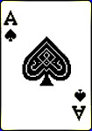
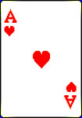
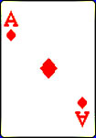
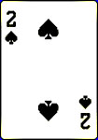
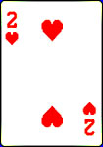
Air Poker
此次設計的程式為以撲克牌為基礎的遊戲，名為Air Poker，參考了漫畫―「噬謊者」中的同名遊戲Air Poker，是我非常喜歡的章節，沒看過這本漫畫的非常推薦去看!此遊戲為1V1，這次我設計出的玩法為:「遊戲開始時，會隨機分配一個數字(6~64)給雙方玩家，此數字代表的是任意五張撲克牌牌面數字的加總，舉例數字是7，則可以拼湊成『A+A+A+2+2』，而拼湊出來的牌型大的那方會獲得此局的勝利，遊戲最多可進行五局，而前面局數所使用過的撲克牌將無法再繼續組成後面局數的牌型，非常考驗玩家記憶力。」
有看過「噬謊者」的應該會發現和漫畫中還是有一點區別，這是考量的Labview介面設計所做出的取捨。
7

Slide 3
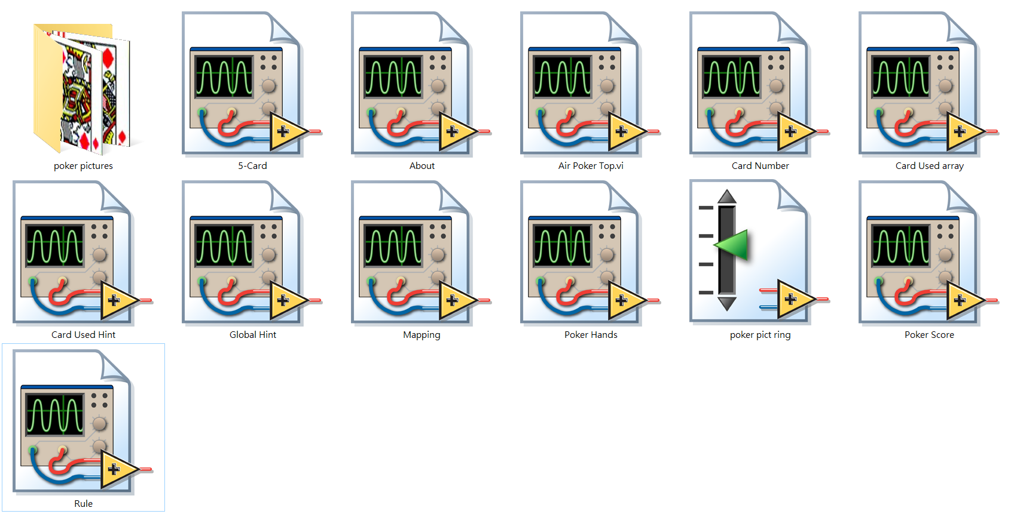
程式目錄
分為一個Top.vi、數個sub.vi、兩個Global variable和一個Control( pict ring)。

Slide 4
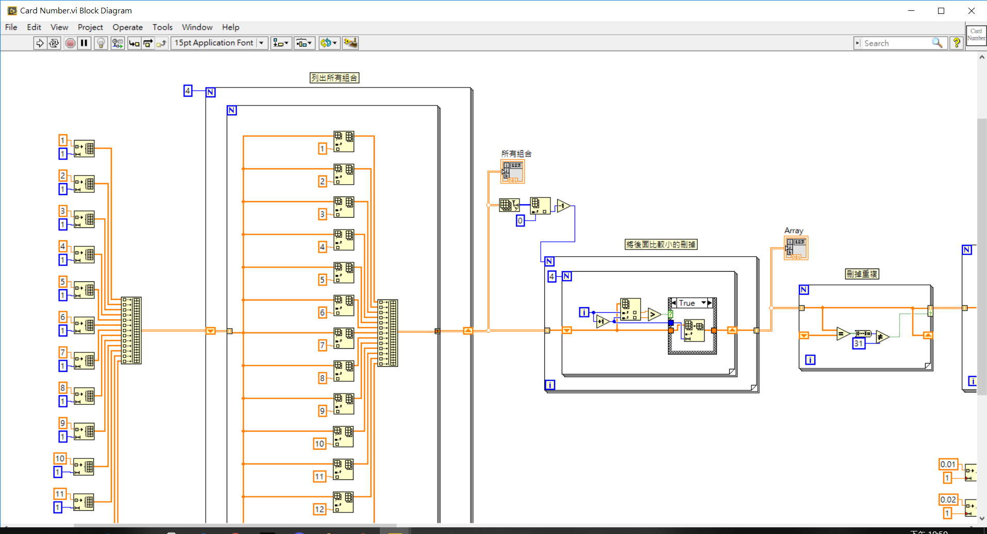
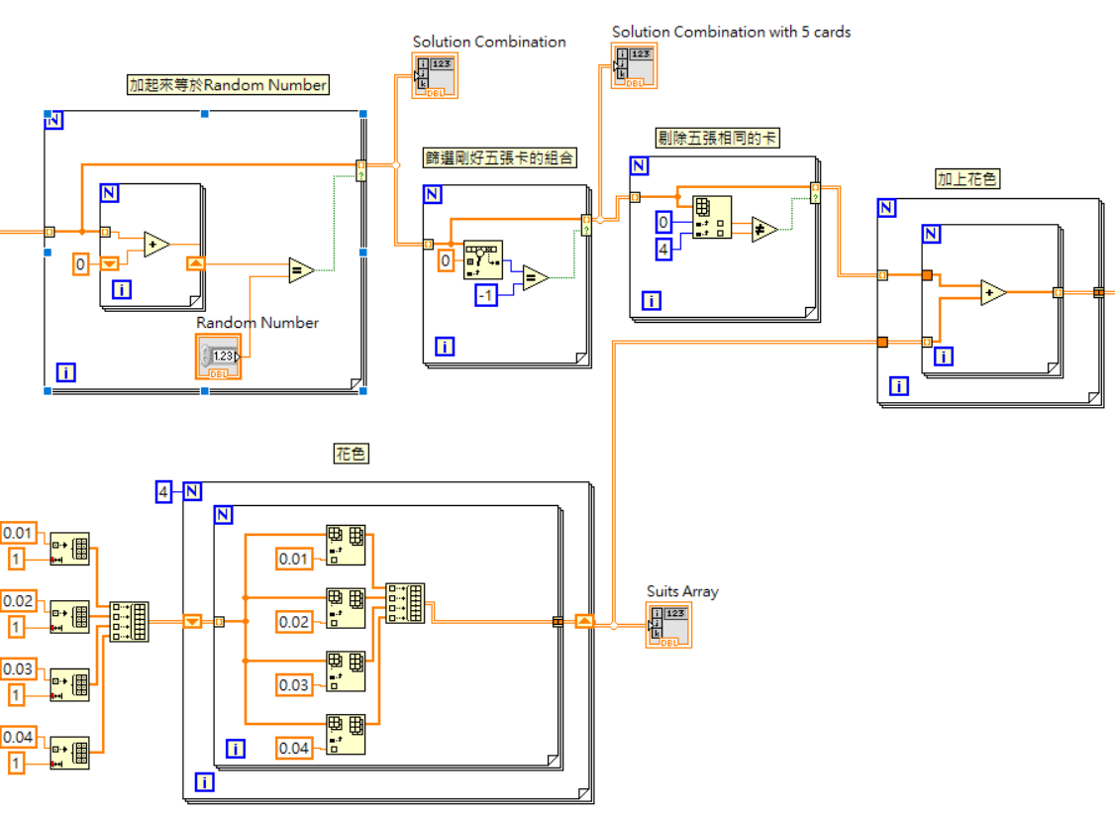
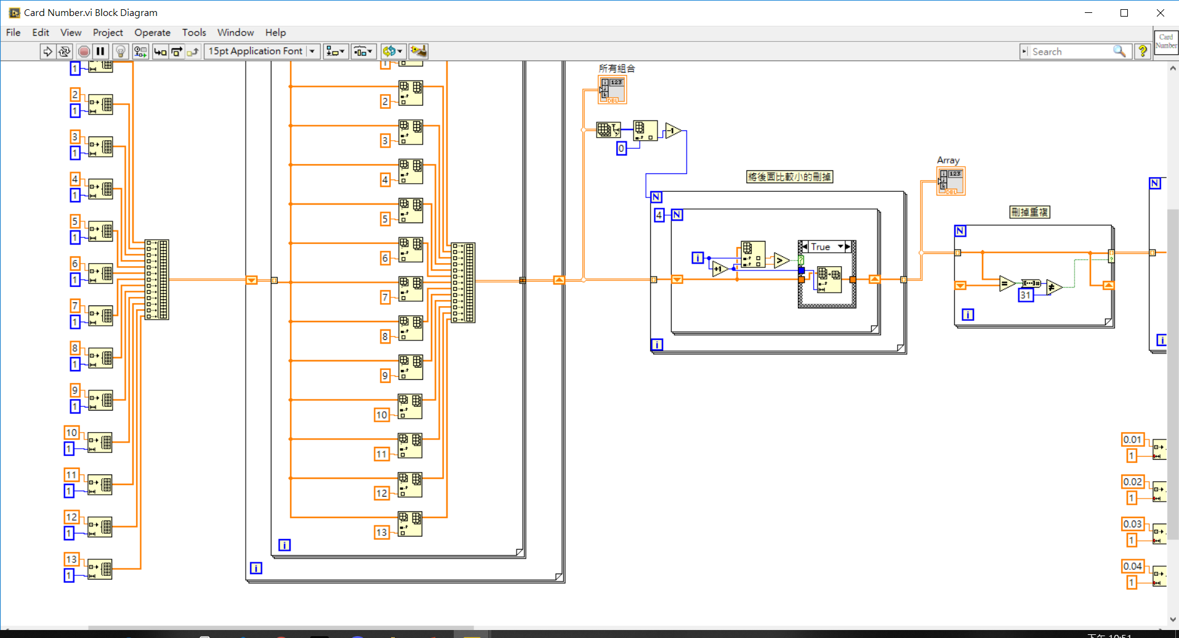
Main Sub.vi-Card number

Slide 5
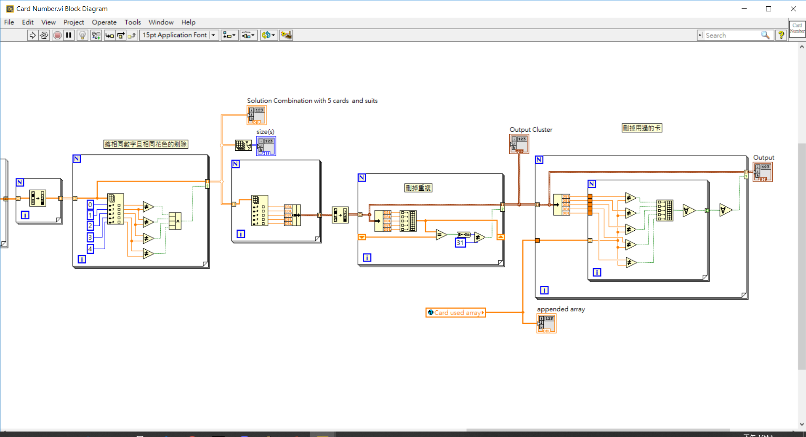
Main Sub.vi-Card number
Global variable: Card used array

Slide 6
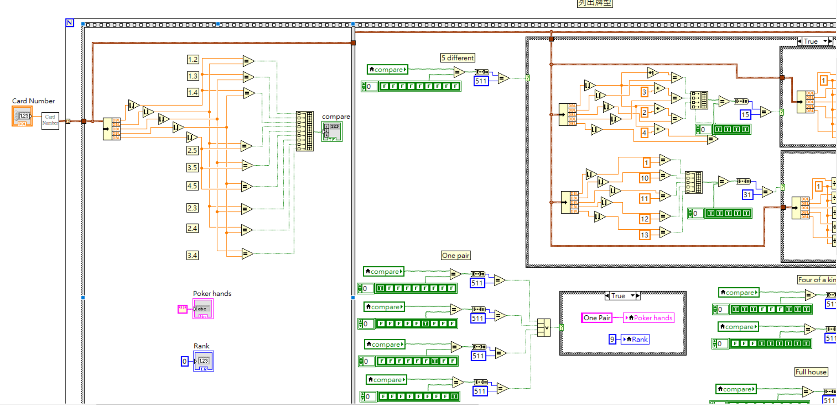
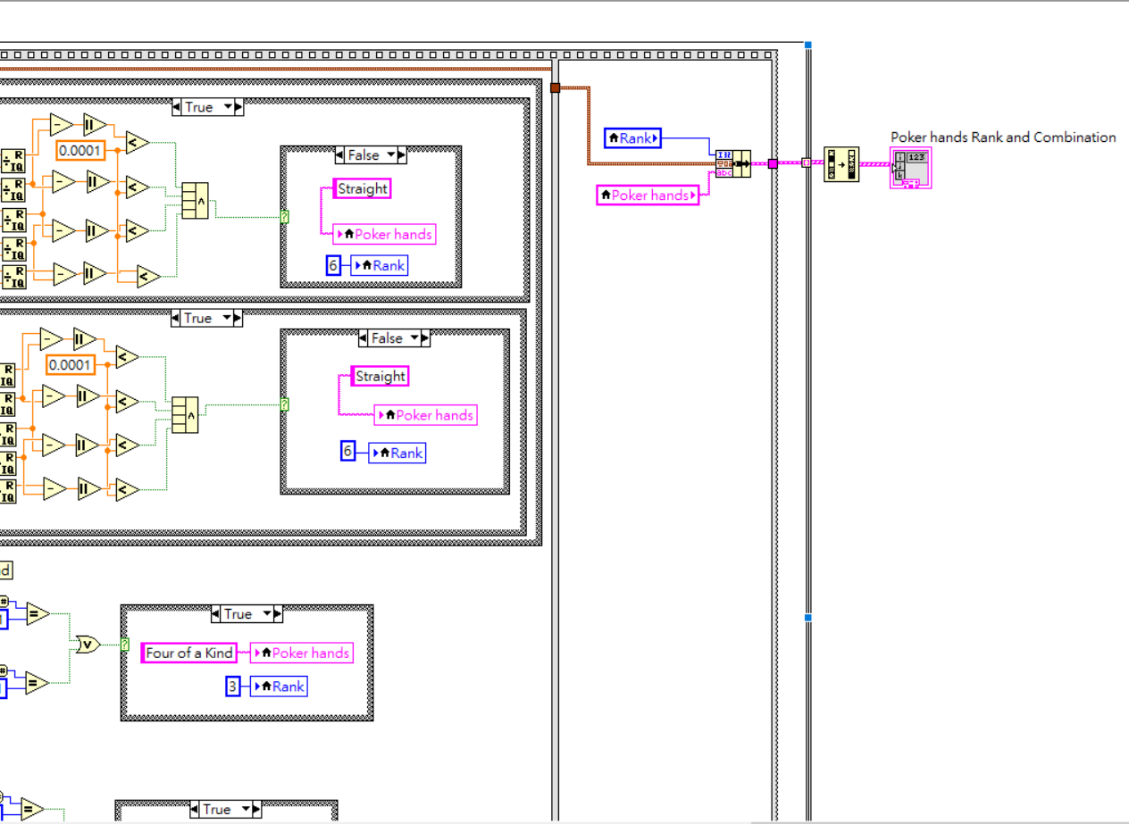
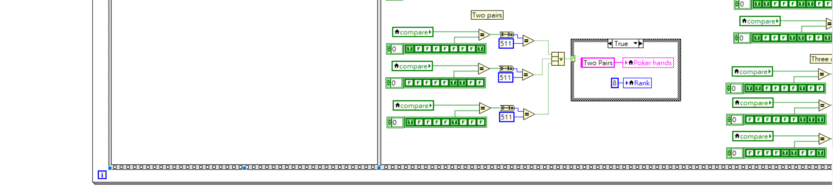
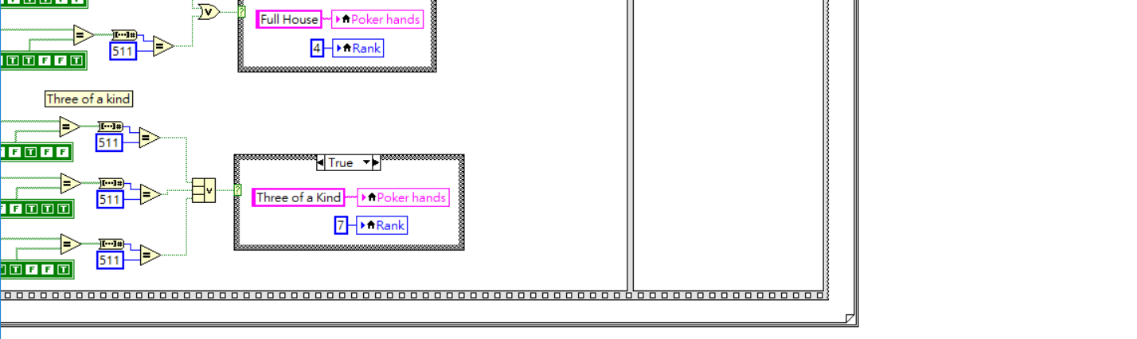
Main Sub.vi-Poker Hands
Card number

Slide 7
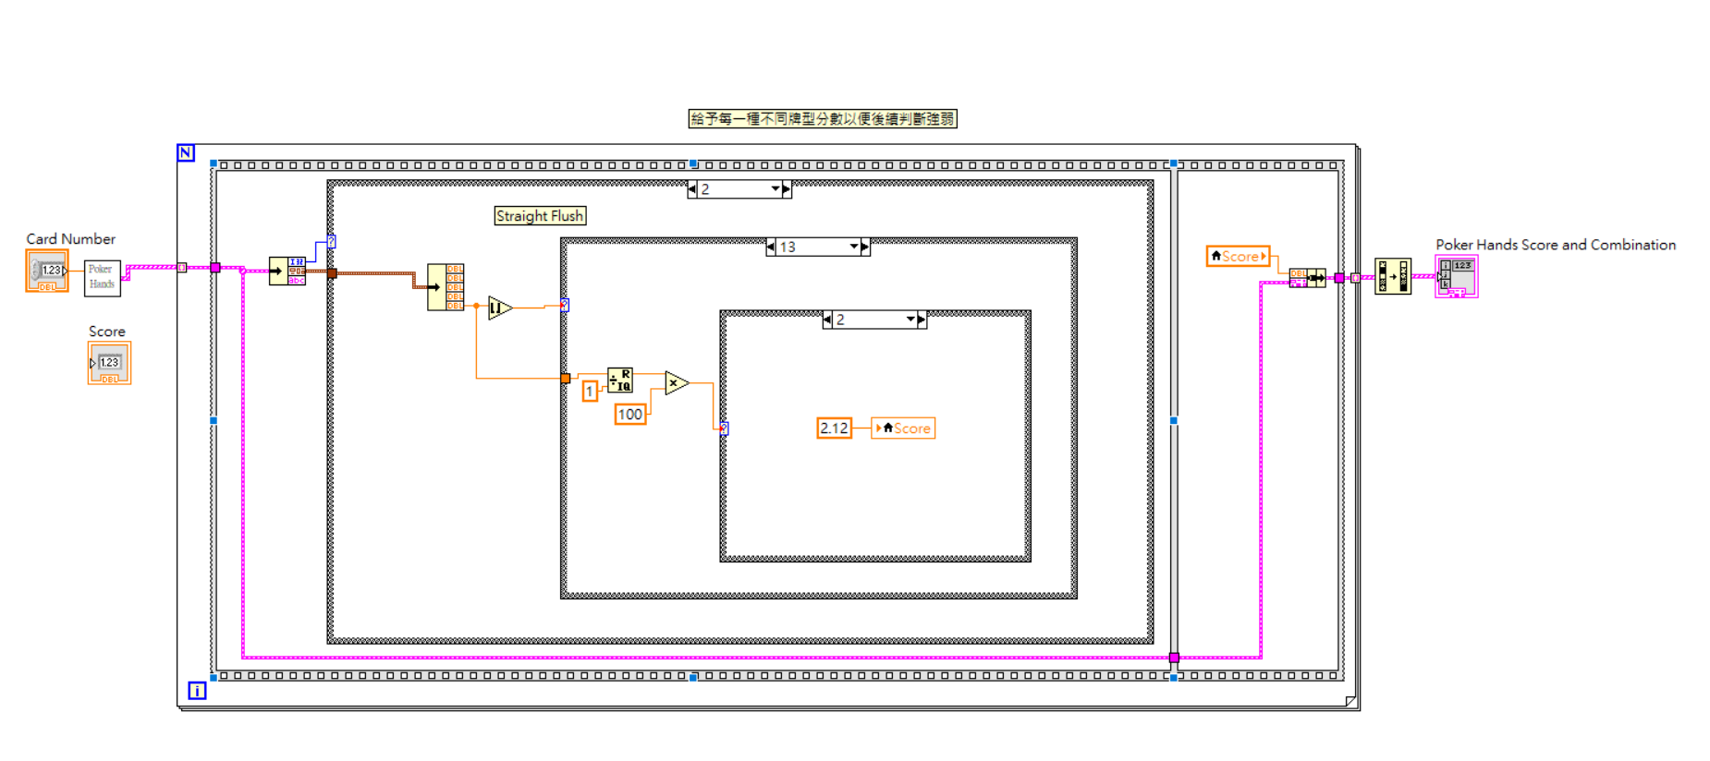
Main Sub.vi-Poker Score
Poker Hands

Slide 8
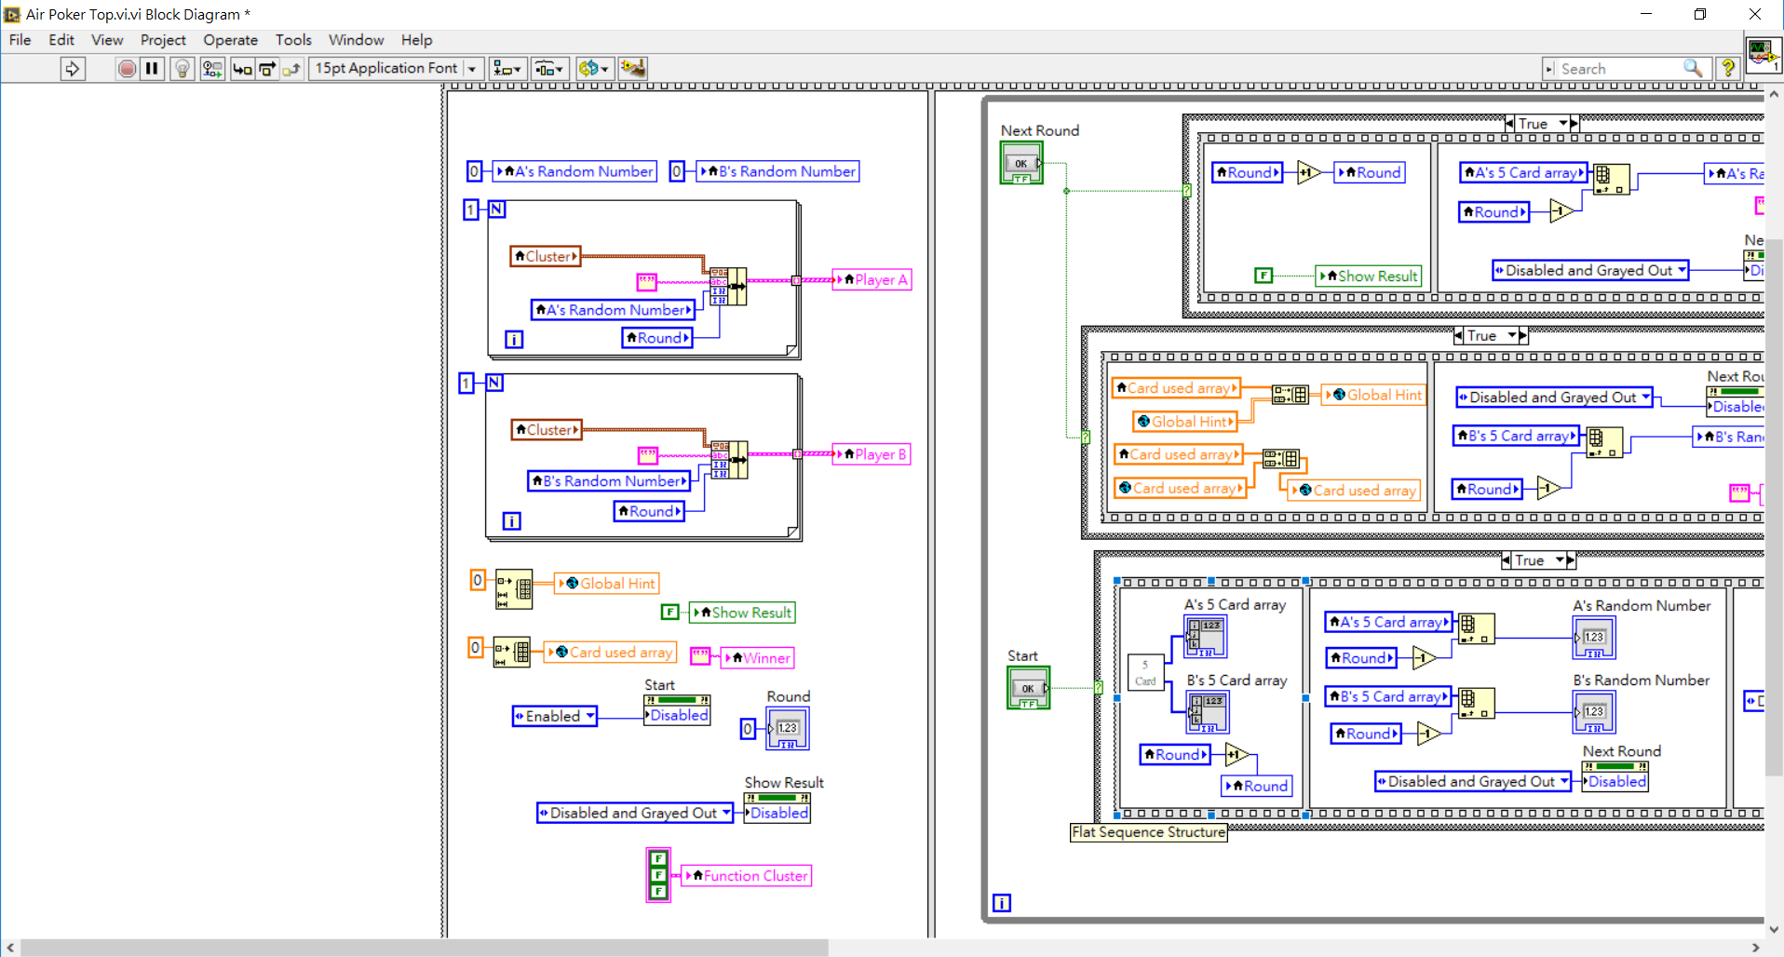
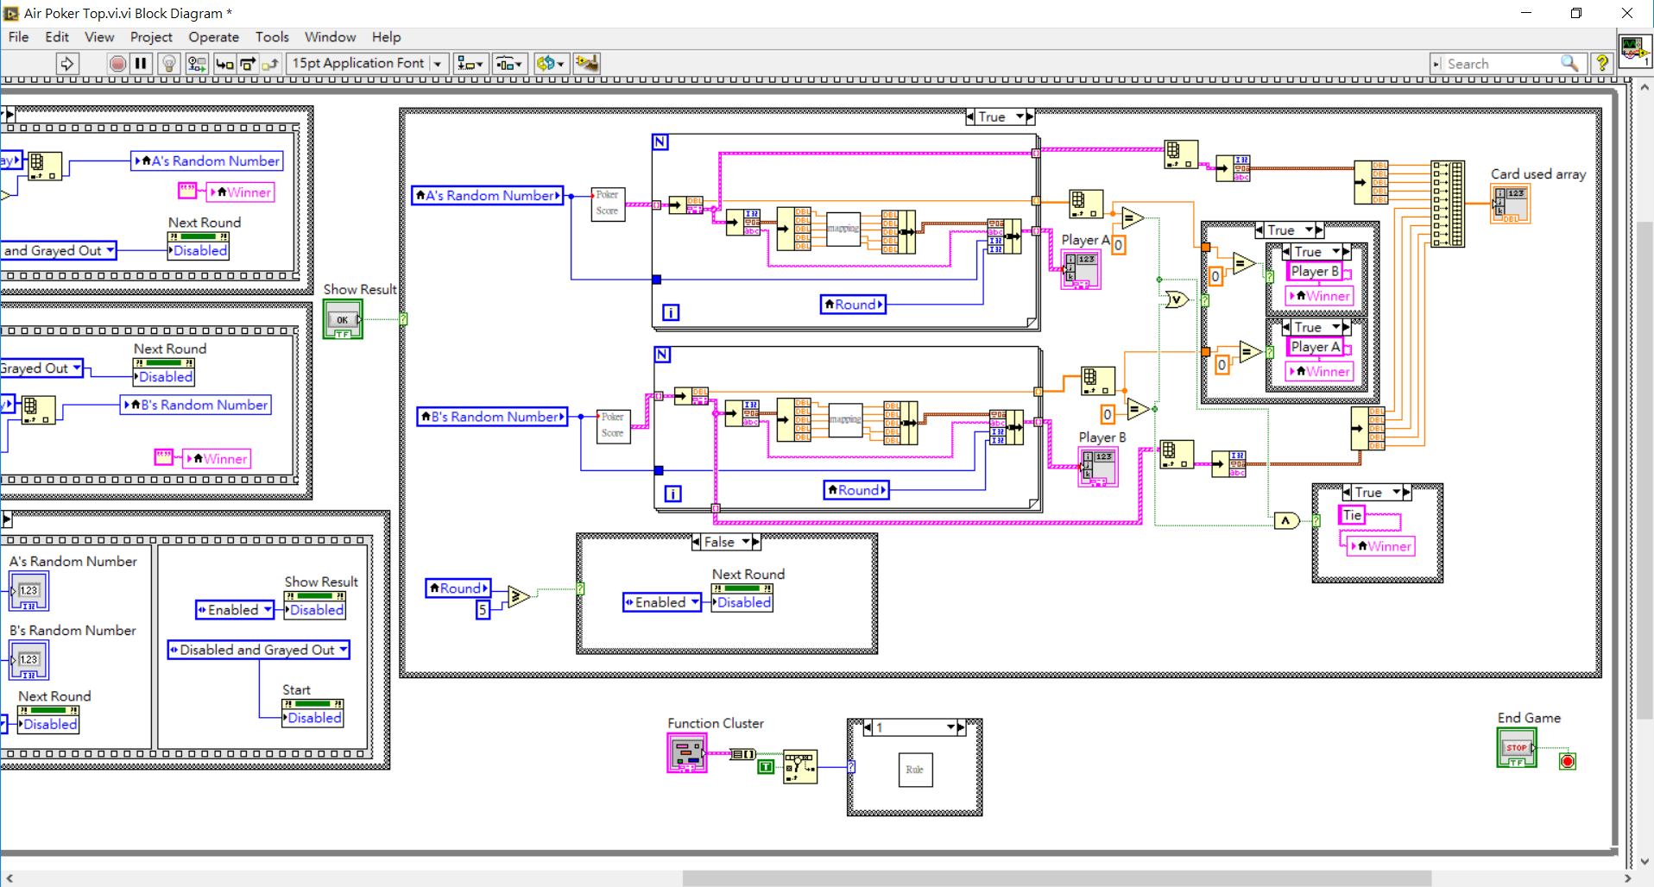
Top.vi Block Diagram
Global variable: Global Hint
Poker Score
Mapping
5-Cards
Global variable: Card Used Array
Hint, About, Rule

Slide 9
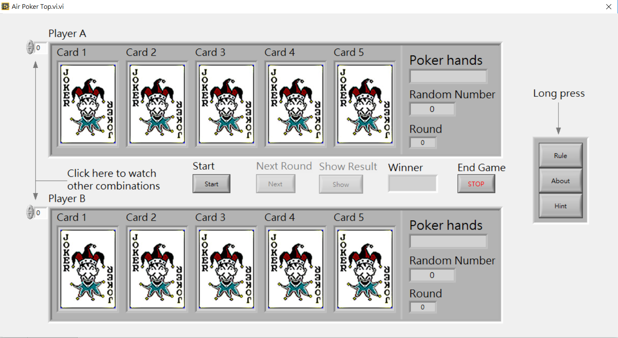
Top.vi程式主介面(Front panel)

Slide 10
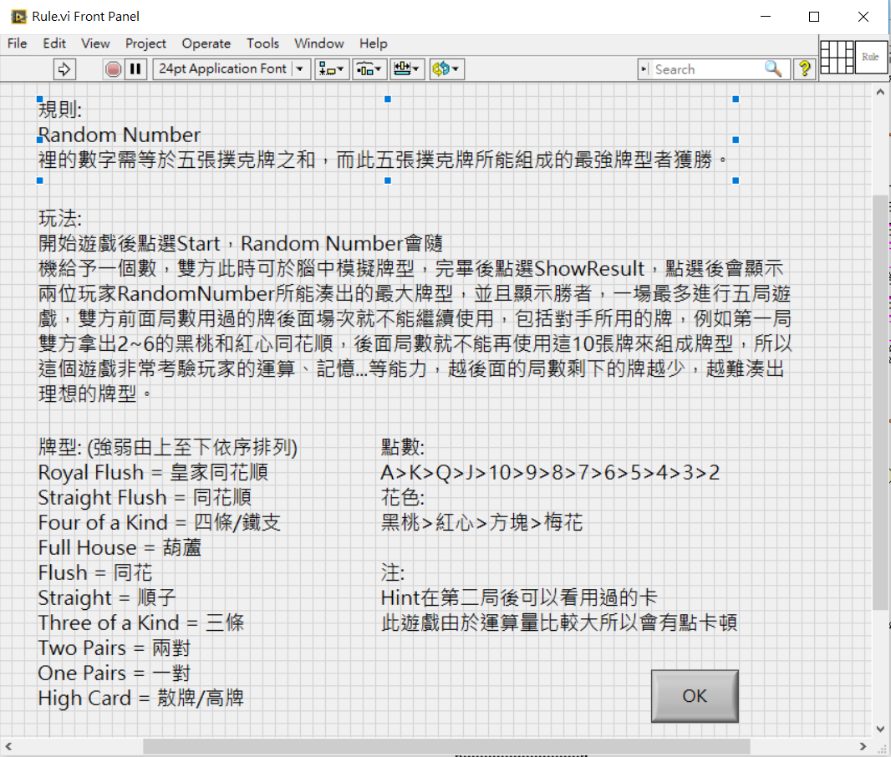
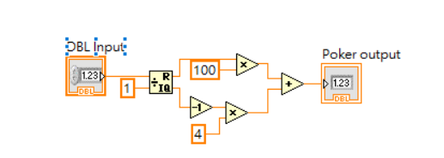
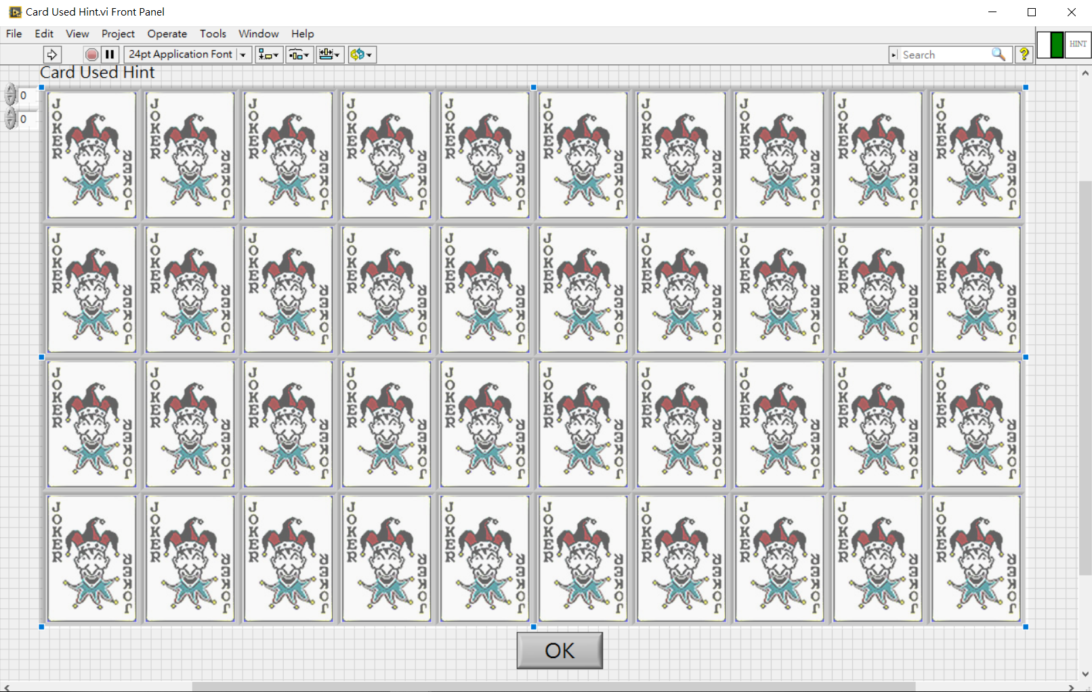
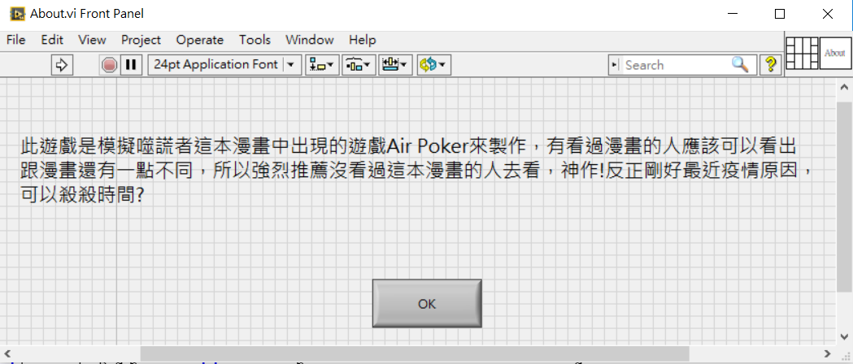
Sub.vi
Mapping
Rule
About
Hint

Slide 11
THANKS

